Slide 1















RECOMIENDA:

Slide 2







Te invitamos a descubrir Zoom, una aplicación de videollamadas que te permitirá comunicarte con hasta 100 CONTACTOS EN SIMULTÁNEO.
Tanto el anfitrión de la conversación (es decir, quien inicie la videollamada) como el integrante necesitan descargar la app en su celular.
ES MUY FÁCIL!

Slide 3
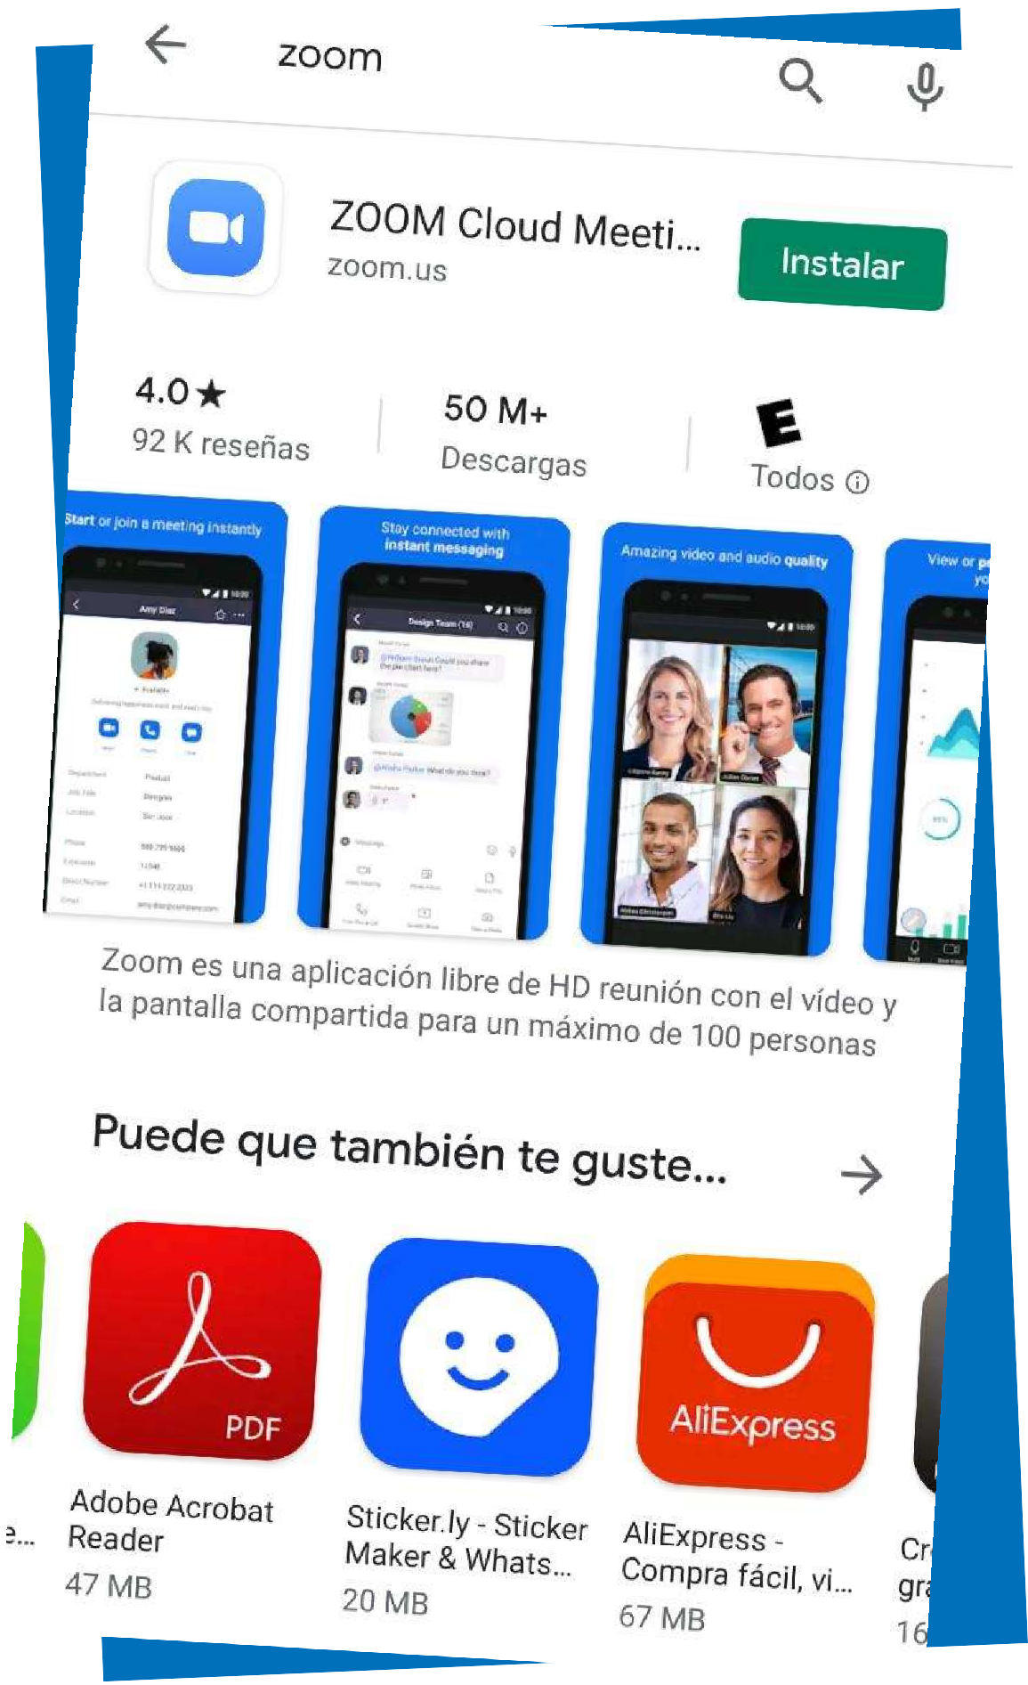
1. Vas a ir al PlayStore, vas a buscar “Zoom” y vas a iniciar la descarga.

Slide 4
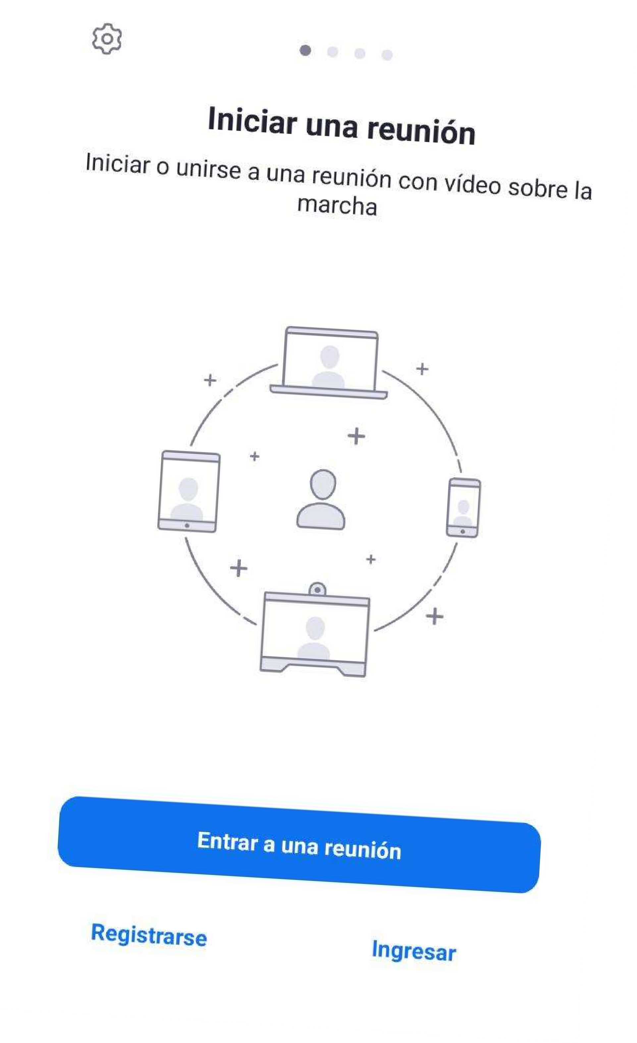
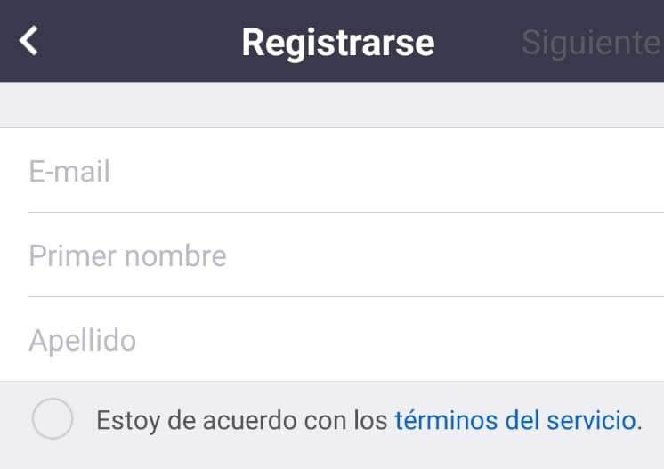
2. Una vez descargada la app, ingresá creando tu usuario y contraseña.

Slide 5
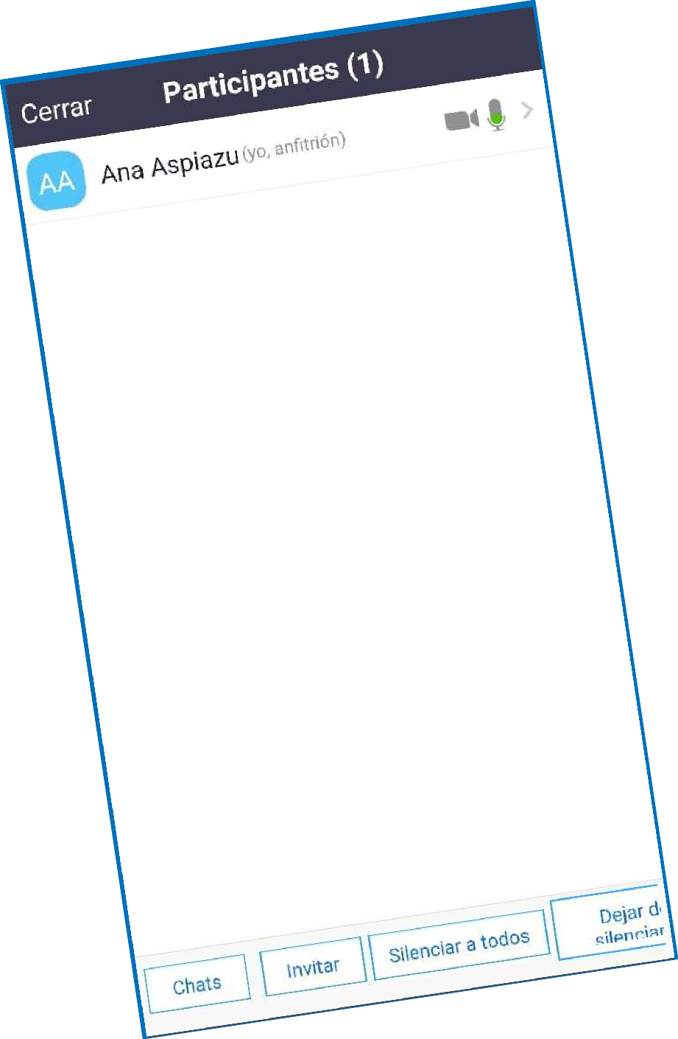
3. Para iniciar una videollamada:
Vas a ir a la opción
“iniciar reunión”.
En la pantalla aparecerá tu rostro y luego iniciarás sesión.
Ana Andino
(yo, anfitrion)

Slide 6
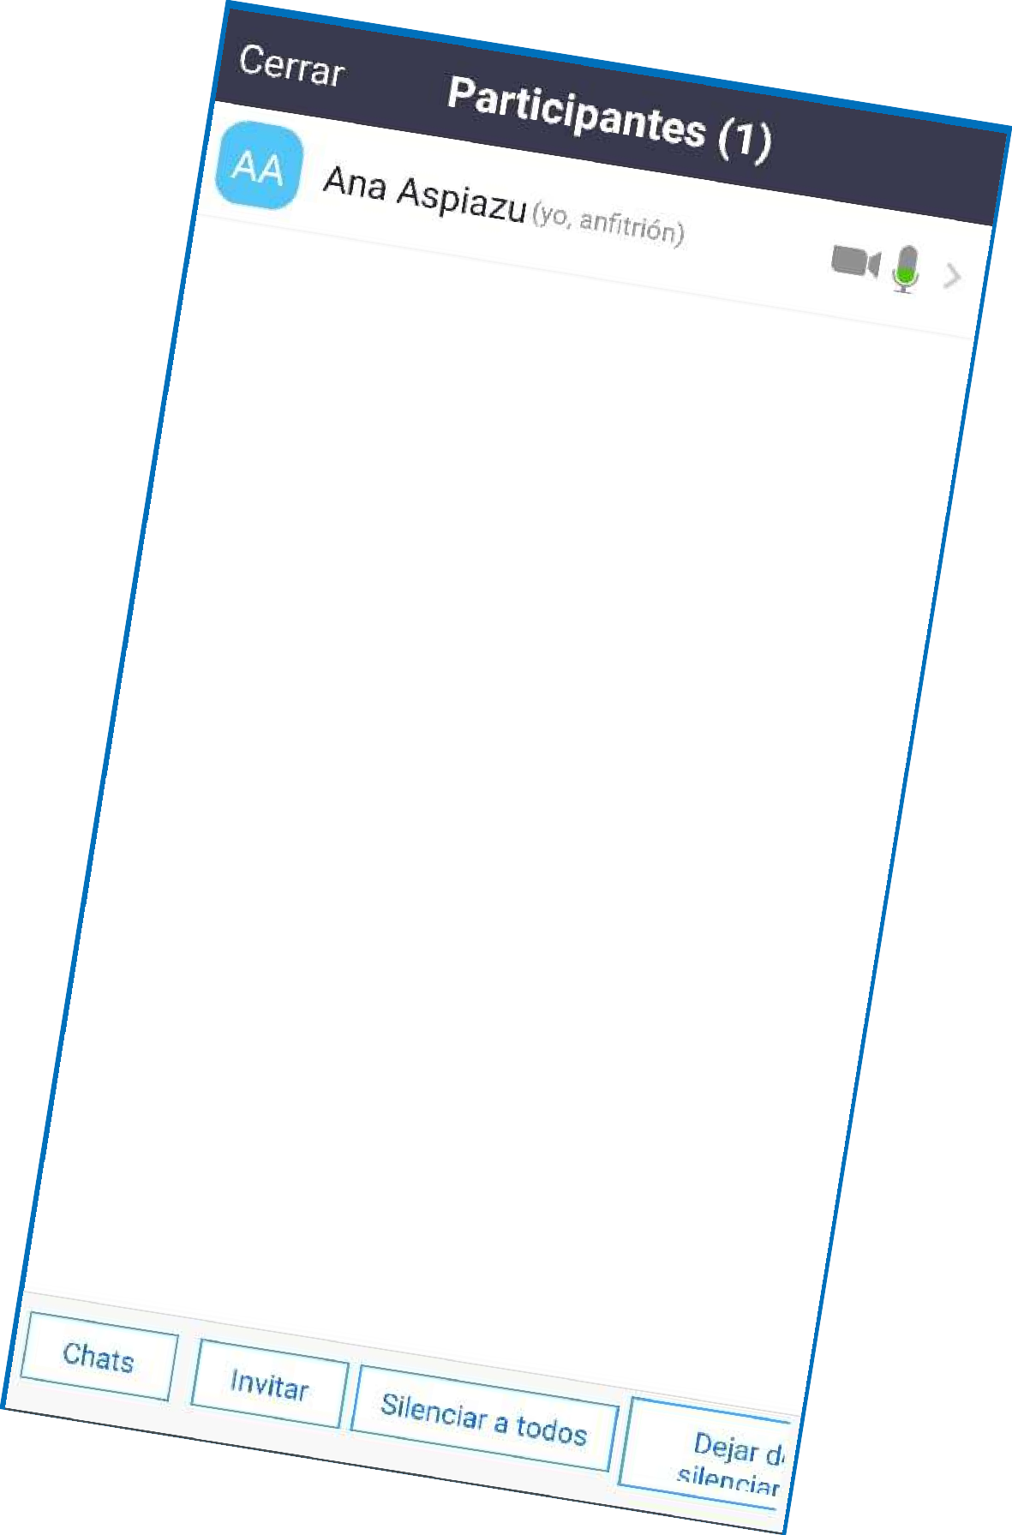
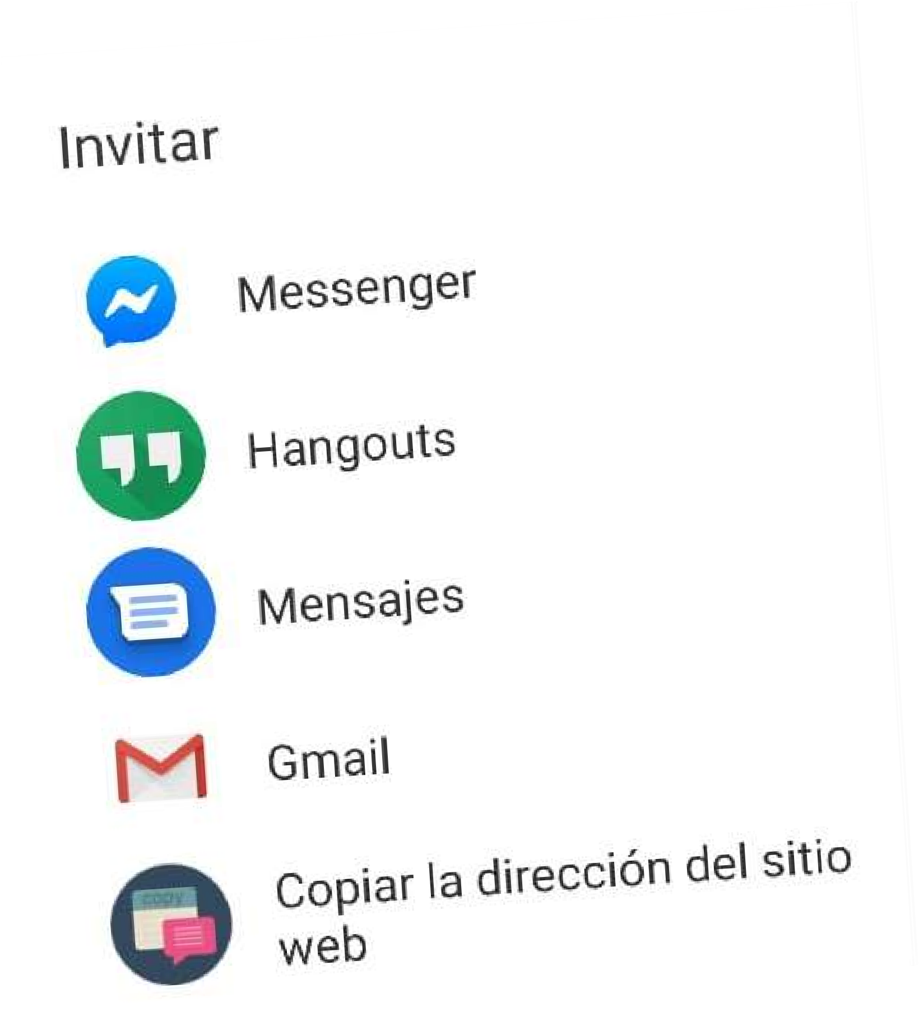
4. Para invitar a tus contactos a que se unan a tu videollamada, necesitás dar click en Invitar
Allì podràs compartir el link por Whatsapp o por mail.
Ana Andino
(yo, anfitrion)

Slide 7


















#Juanaestaunida #Juanasigue

